Slide 1
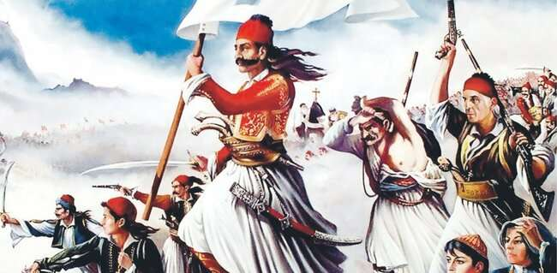
Ελληνική Επανάσταση 1821

Slide 2
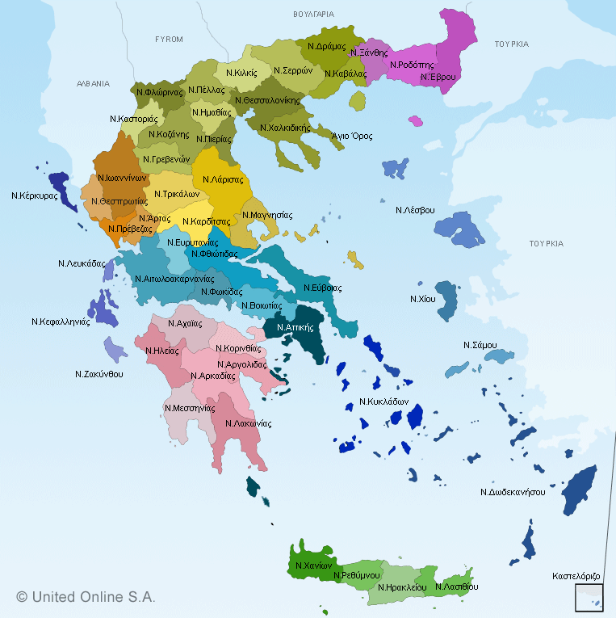
25^{η} Μαρτίου Εθνική γιορτή: Γιορτάζει η Ελλάδα

Slide 3
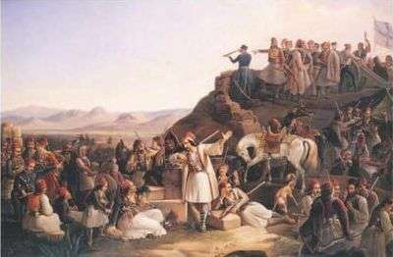
Τι γιορτάζουμε;
Την έναρξη της επανάστασης των Ελλήνων εναντίον των Τούρκων
Οι Έλληνες ήταν σκλαβωμένοι για 400 χρόνια

Slide 4
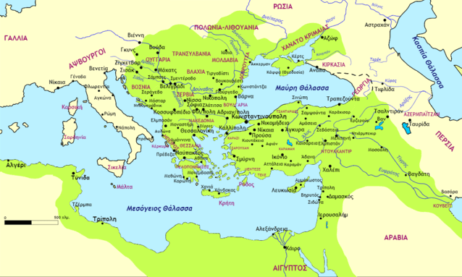
Πριν την επανάσταση
Οθωμανική Αυτοκρατορία

Slide 5
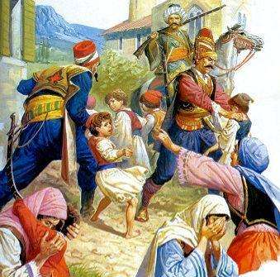
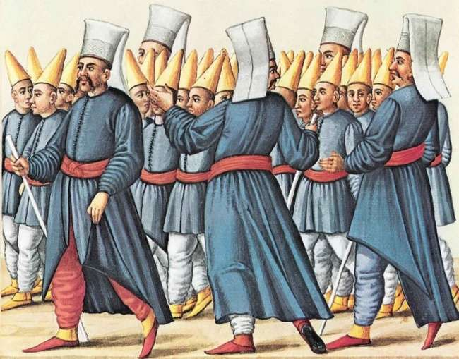
Παιδομάζωμα
Οι Τούρκοι έπαιρναν αγόρια από τις οικογένειές τους για να τα κάνουν γενίτσαρους (Τούρκους στρατιώτες)

Slide 6
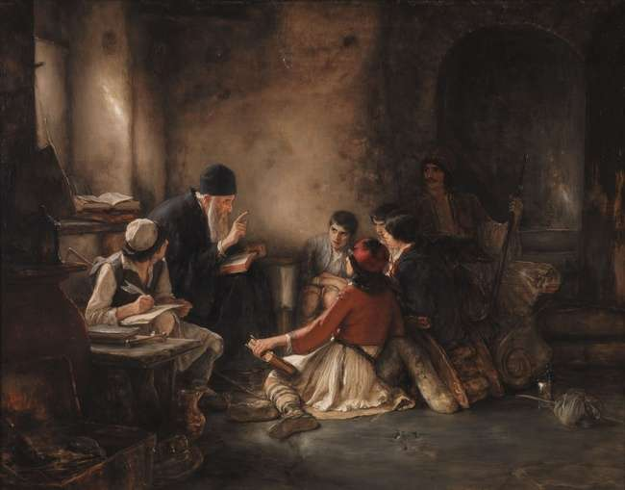
Κρυφό σχολειό
Τα παιδιά μάθαιναν γράμματα στις εκκλησίες και στα μοναστήρια
Πίνακας Νικολάου Γύζη

Slide 7
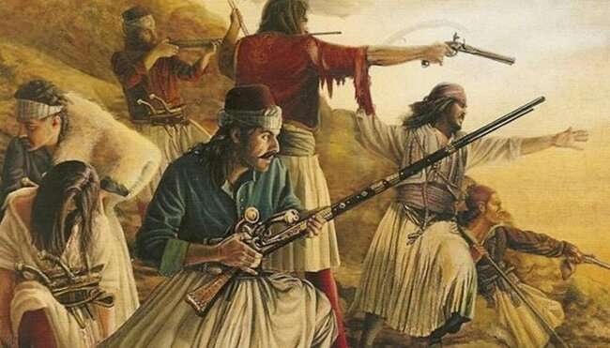
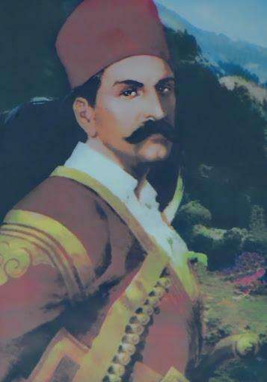
Κλέφτες
Πολεμούσαν τους Τούρκους
Ζούσαν σε ομάδες στα βουνά
Ο αρχηγός κάθε ομάδας λεγόταν καπετάνιος
Κατσαντώνης

Slide 8
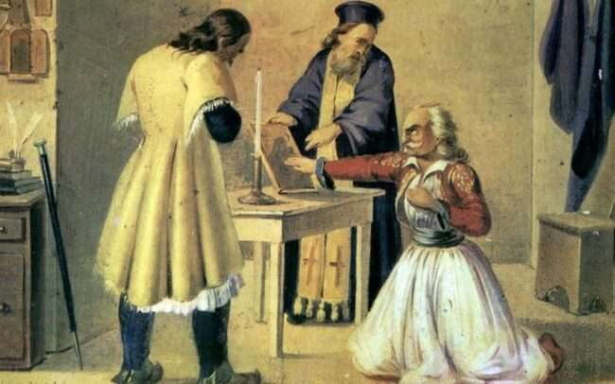
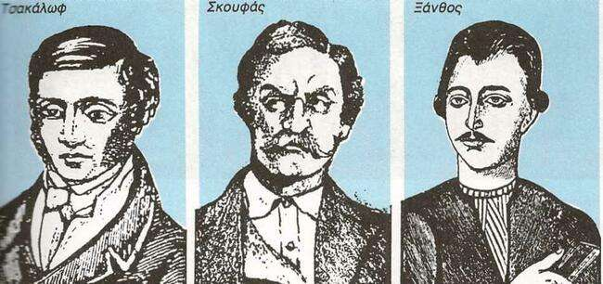
Φιλική Εταιρεία
Μυστική οργάνωση
Ιδρύθηκε 7 χρόνια πριν την επανάσταση
Σκοπός της να οργανώσει και να συντονίσει την ελληνική επανάσταση

Slide 9
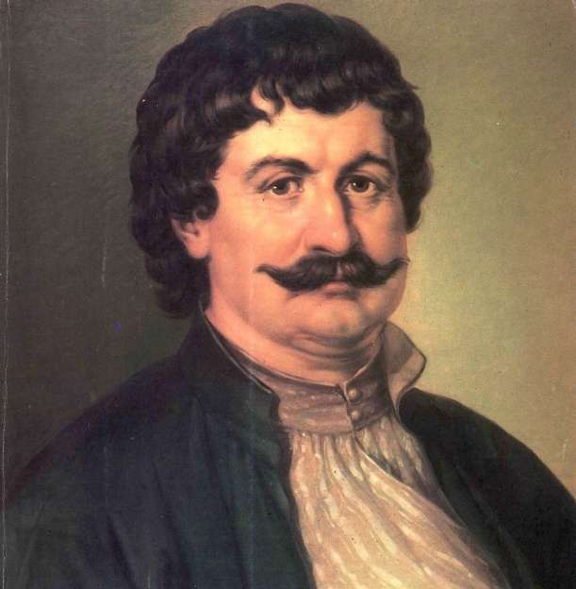
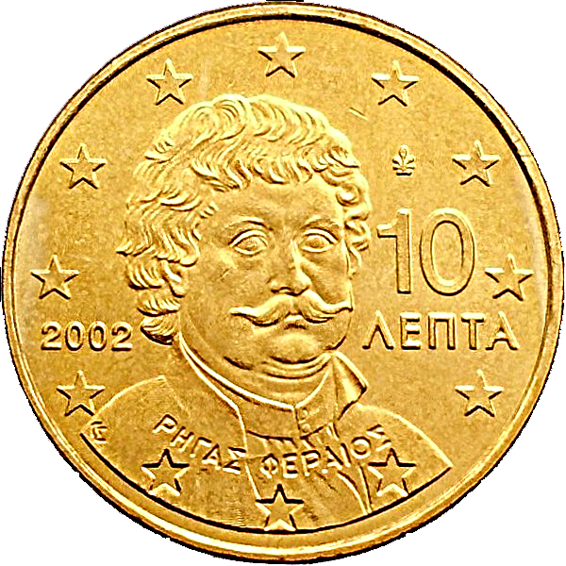
Ο Θούριος του Ρήγα (πατριωτικό τραγούδι που ξεσήκωνε τους Έλληνες)
Ως πότε παλικάρια, θα ζούμε στα στενά,
μονάχοι σα λιοντάρια, στες ράχες στα βουνά;
Κάλλιο είναι μιας ώρας ελεύθερη ζωή,
παρά σαράντα χρόνους, σκλαβιά και φυλακή.
Σπηλιές να κατοικούμε, να βλέπουμε κλαδιά,
να φεύγωμ' απ' τον κόσμο, για την πικρή σκλαβιά;
Κάλλιο είναι μιας ώρας ελεύθερη ζωή,
παρά σαράντα χρόνους, σκλαβιά και φυλακή.
Να χάνωμεν αδέλφια, πατρίδα και γονείς,
τους φίλους, τα παιδιά μας, κι όλους τους συγγενείς;
Κάλλιο είναι μιας ώρας ελεύθερη ζωή,
παρά σαράντα χρόνους, σκλαβιά και φυλακή.
Ρήγας Φεραίος

Slide 10
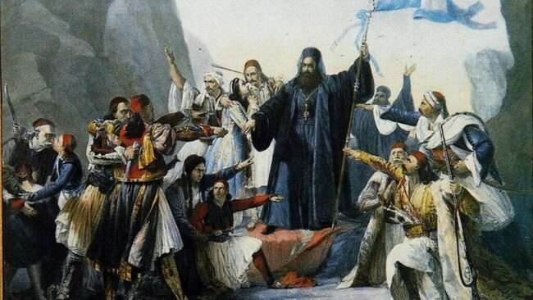
Η αρχή…
Ο μητροπολίτης Παλαιών Πατρών Γερμανός υψώνει το λάβαρο της Επανάστασης

Slide 11
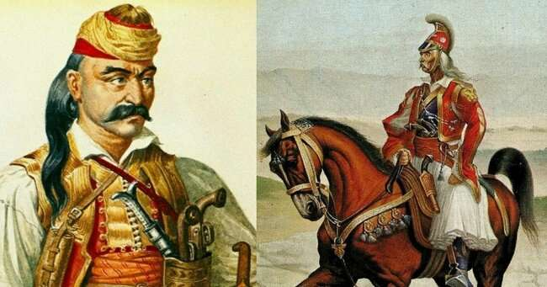
Οι ήρωες της επανάστασης
Θεόδωρος Κολοκοτρώνης
Ο γέρος του Μοριά

Slide 12
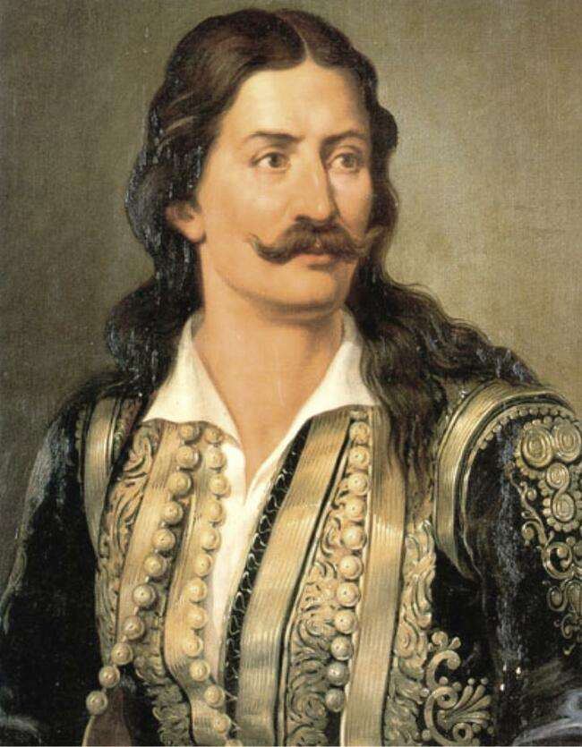
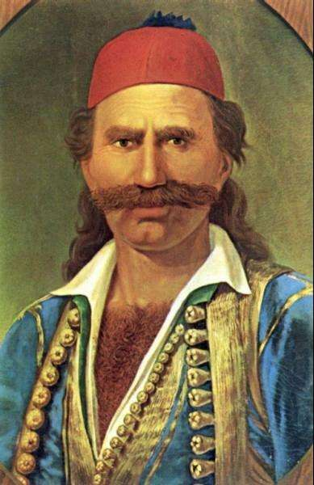
Αθανάσιος
Διάκος
Οδυσσέας Ανδρούτσος

Slide 13
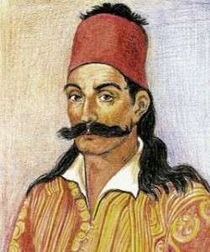
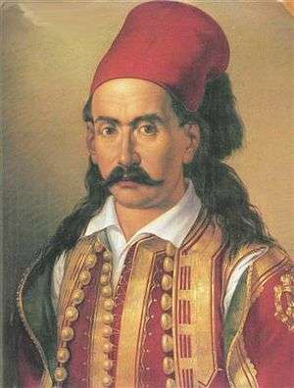
Γεώργιος
Καραϊσκάκης
Μάρκος
Μπότσαρης

Slide 14
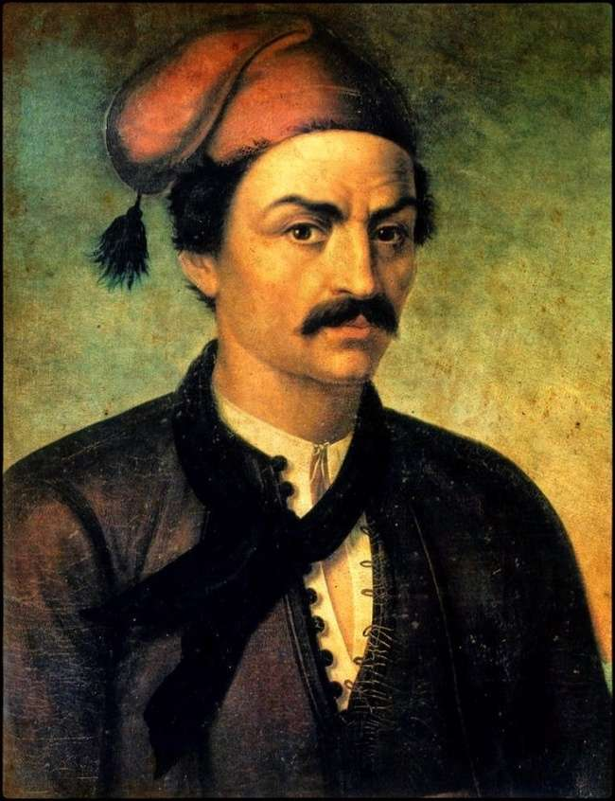
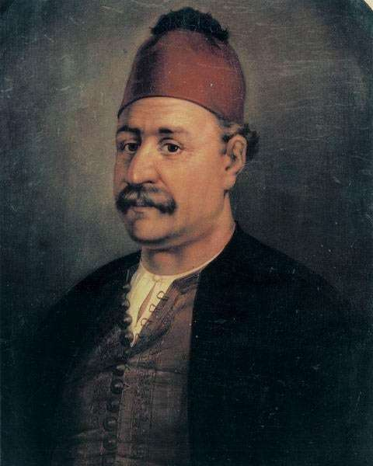
Στη θάλασσα
Κωνσταντίνος
Κανάρης
(ο μπουρλοτιέρης του 1821)
Ανδρέας
Μιαούλης

Slide 15
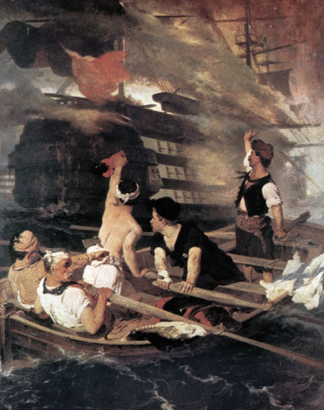
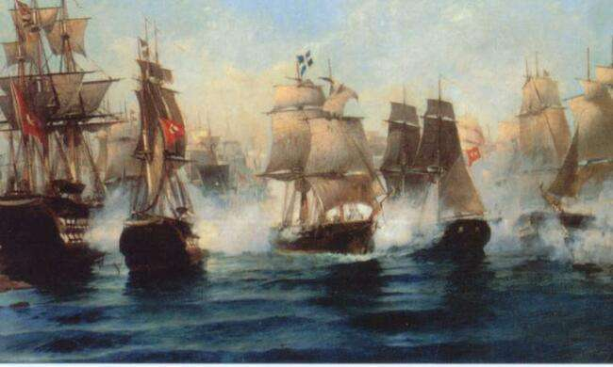
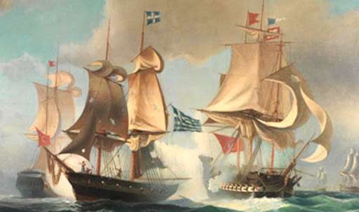
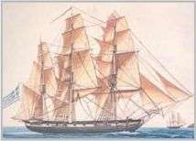
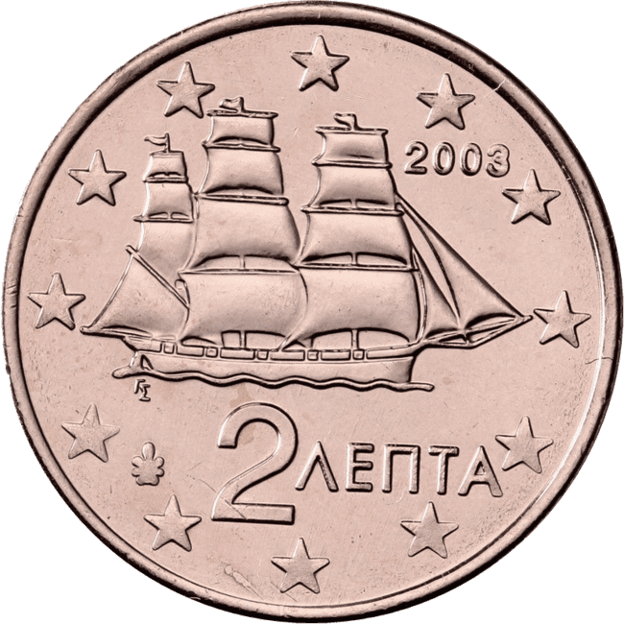

Slide 16
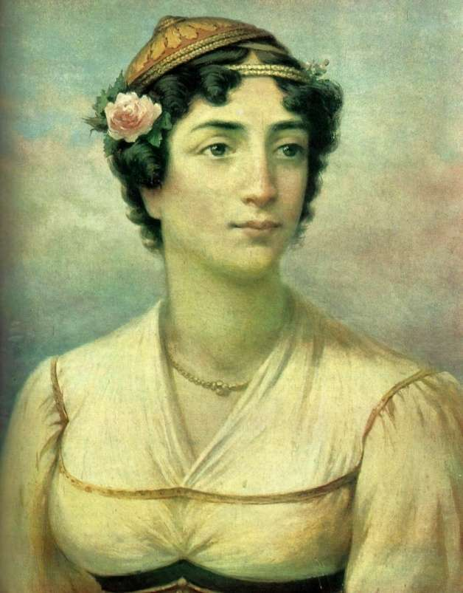
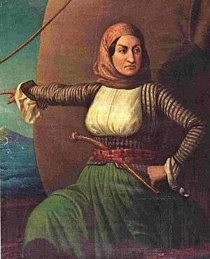
Γυναίκες
Μαντώ Μαυρογένους
Λασκαρίνα
Μπουμπουλίνα

Slide 17
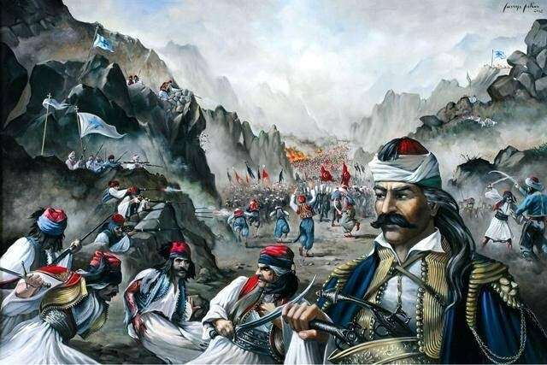
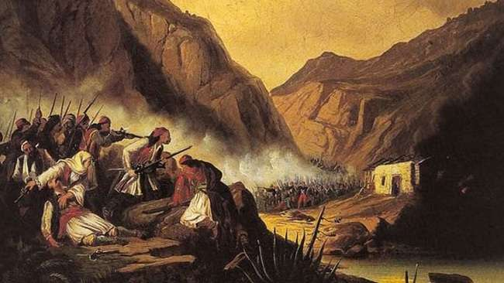
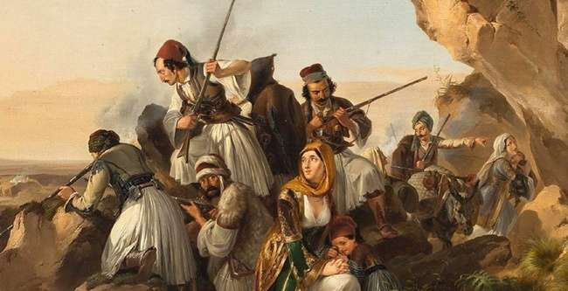
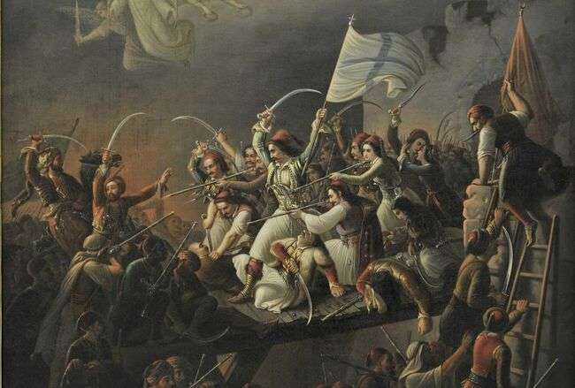
ΕΛΕΥΘΕΡΙΑ ή ΘΑΝΑΤΟΣ

Slide 18
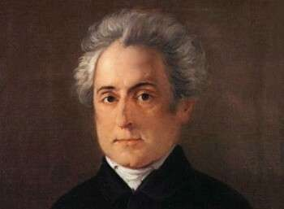
Ύμνος εις την ελευθερία
Σε γνωρίζω από την κόψη του σπαθιού την τρομερή, σε γνωρίζω από την όψη, που με βία μετράει τη γη.
. . . . . . . . . . . . . . . . . . . .
Απ' τα κόκαλα βγαλμένη των Ελλήνων τα ιερά, και σαν πρώτα ανδρειωμένη, χαίρε, ω χαίρε, Ελευθεριά!
Διονύσιος Σολωμός
Έγραψε το ποίημα το 1823
Έχει συνολικά 158 στροφές
Έγινε ο εθνικός μας ύμνος το 1865

Slide 19
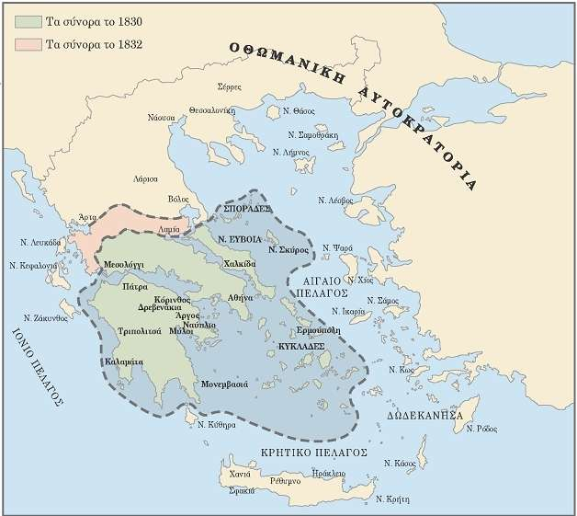
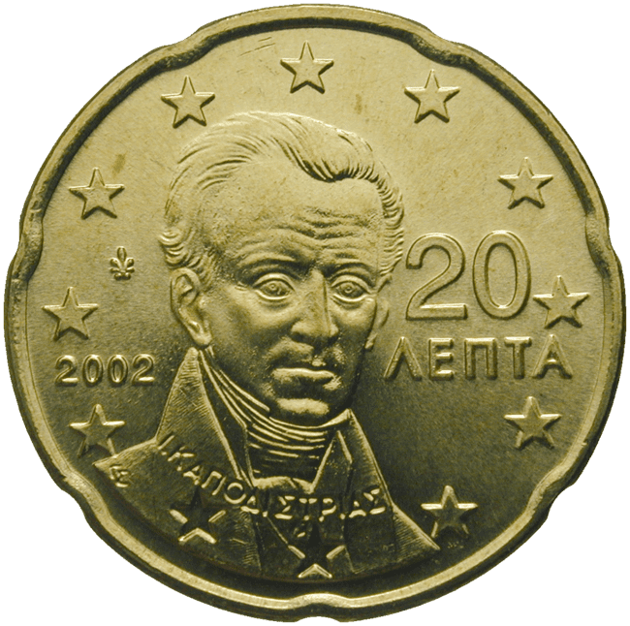
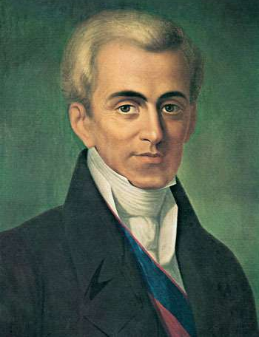
1830 – Ίδρυση ελληνικού κράτους
Κυβερνήτης:
Ιωάννης
Καποδίστριας

Slide 20

1821-2021

Slide 21
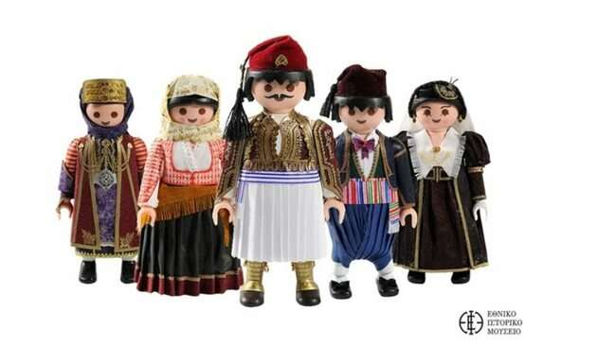
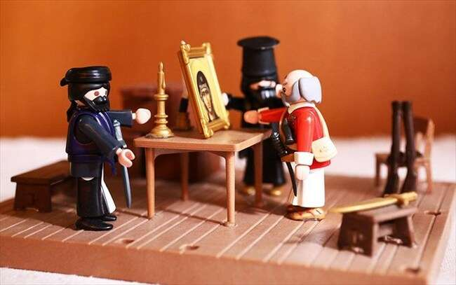
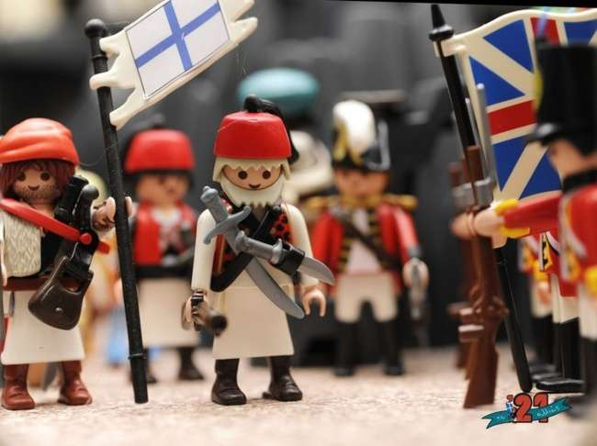
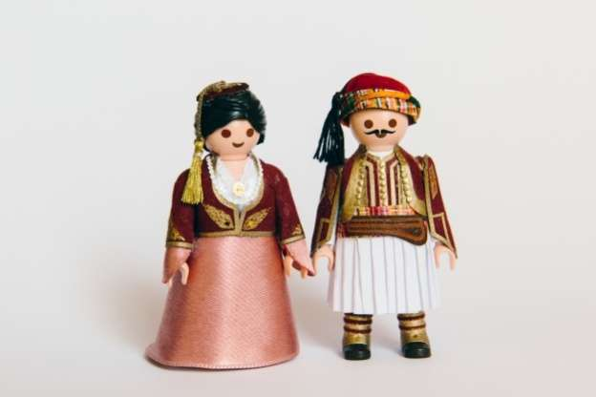
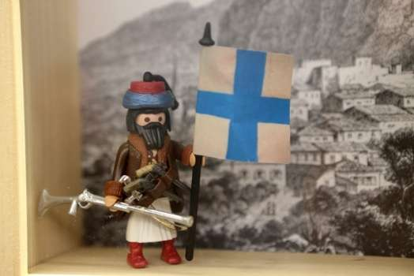
Έκθεση στο Εθνικό Ιστορικό Μουσείο με αφορμή τα 200 χρόνια

Slide 22
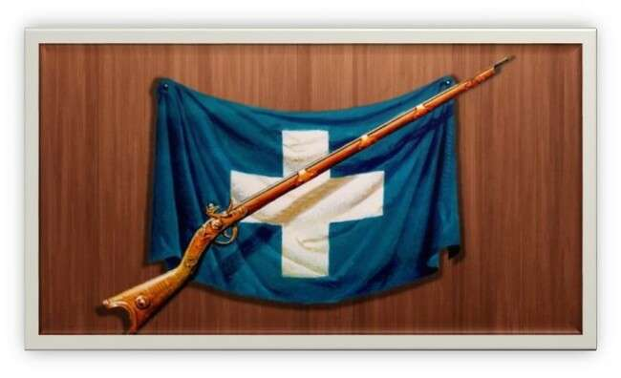
Ευχαριστώ για την προσοχή σας

